Slide 1
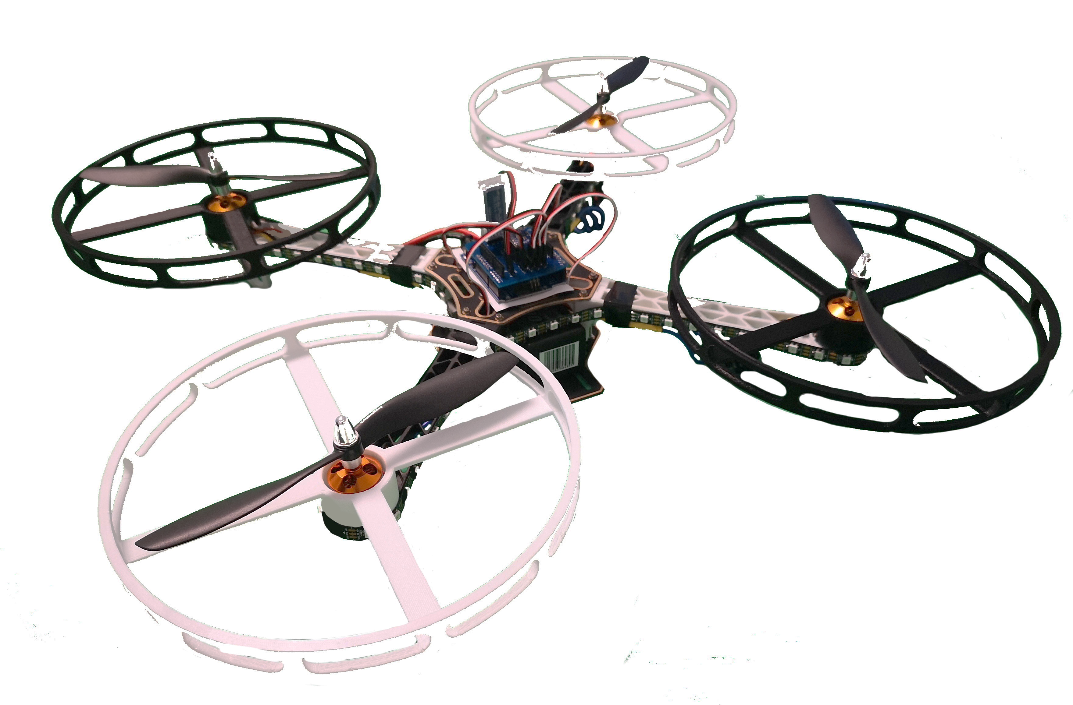
Drone stationnaire
Lehyan FLOURIOT - 2020

Slide 2
Sommaire
Lehyan FLOURIOT - 2020
MOTIVATION ET OBJECTIFS
PROBLEMATIQUES
FONCTIONS DU DRONE
MATERIEL UTILISÉ
AMÉLIORATIONS PRATIQUES
PLANNING
CONCLUSION

Slide 3
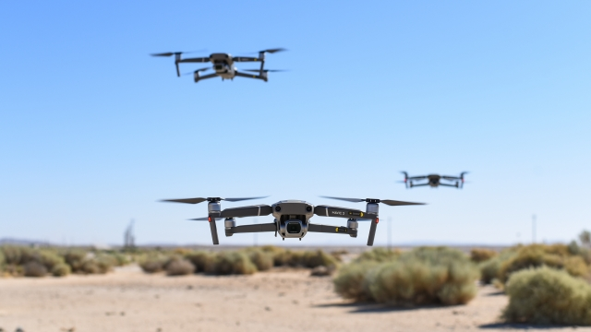
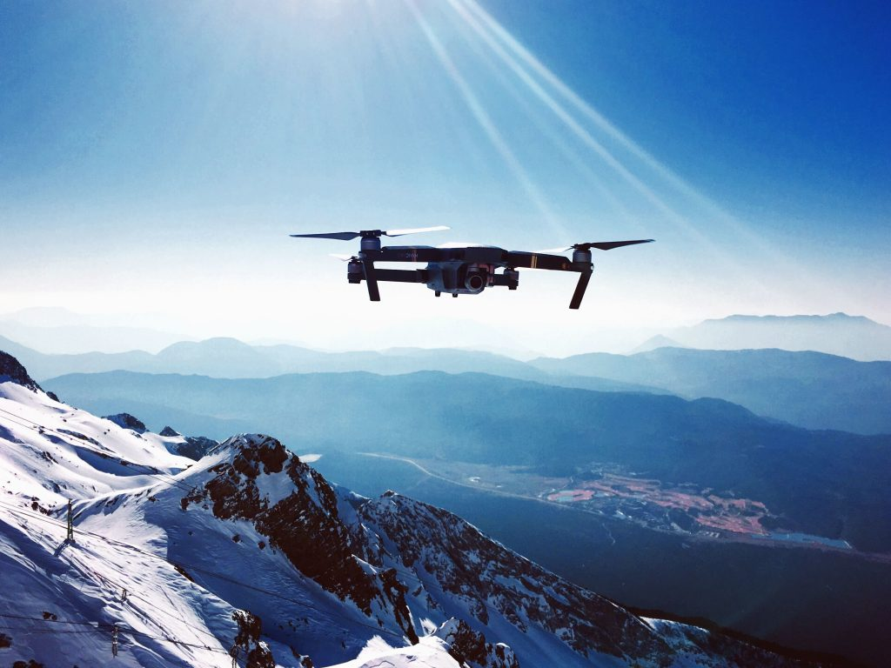
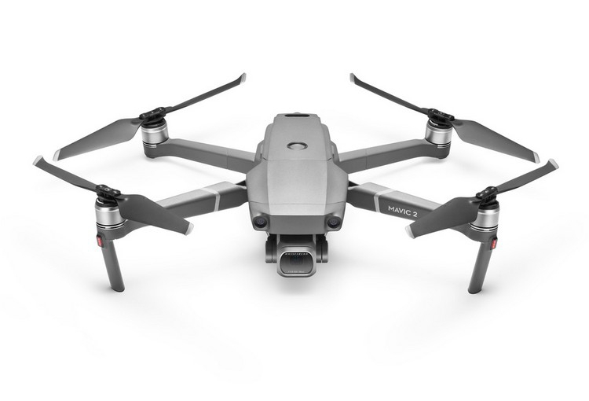
Motivation et objectif
Lehyan FLOURIOT - 2020

Slide 4
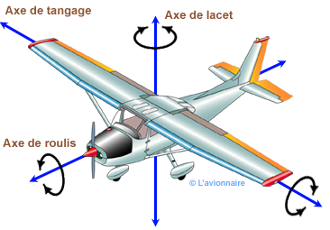
Comment stabiliser ?
Lehyan FLOURIOT - 2020
Axe de tangage
Axe de lacet
Comment sécuriser ?
Comment éclairer ?
Comment communiquer ?
Comment améliorer ?
Axe de roulis

Slide 5
Fonctions du drone
Lehyan FLOURIOT - 2020
Stabilisation efficace
Eclairage (relatif aux moteurs / inclinaison)
Communication sans fil (Bluetooth)
Visualisation 3D en direct

Slide 6
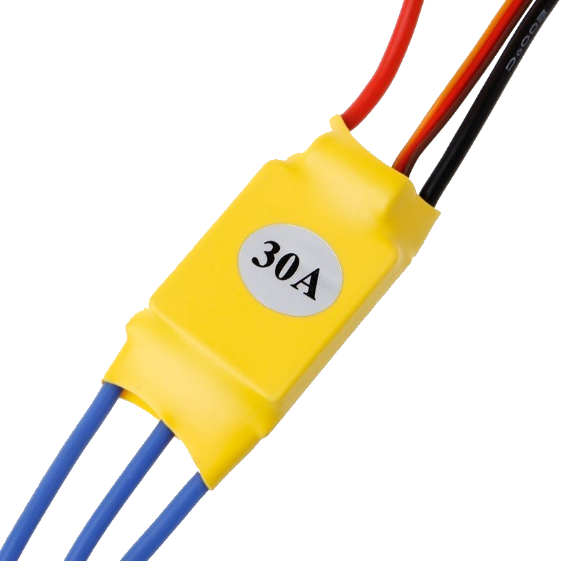
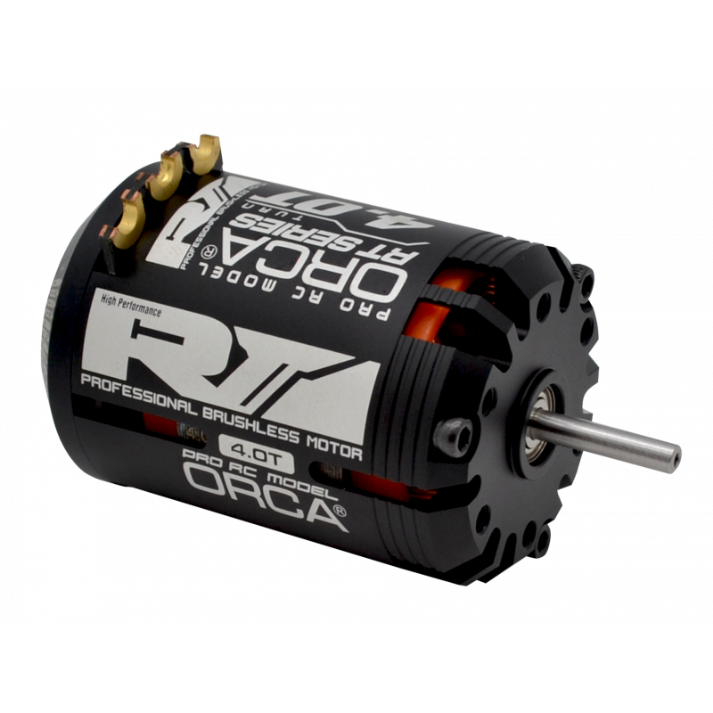
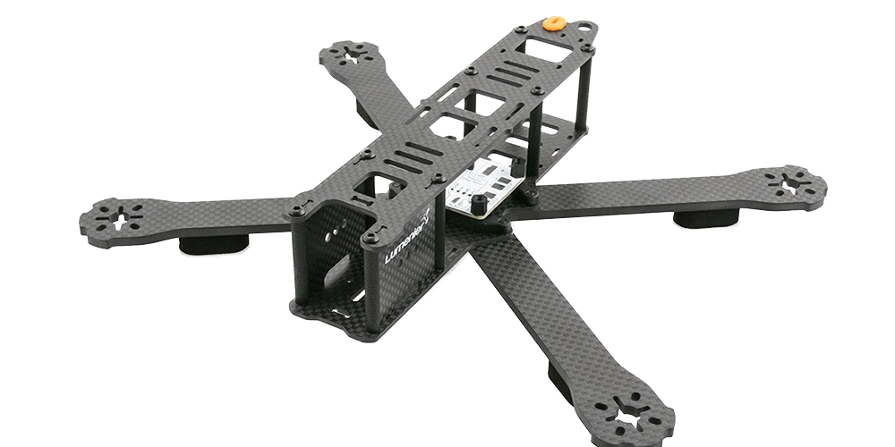
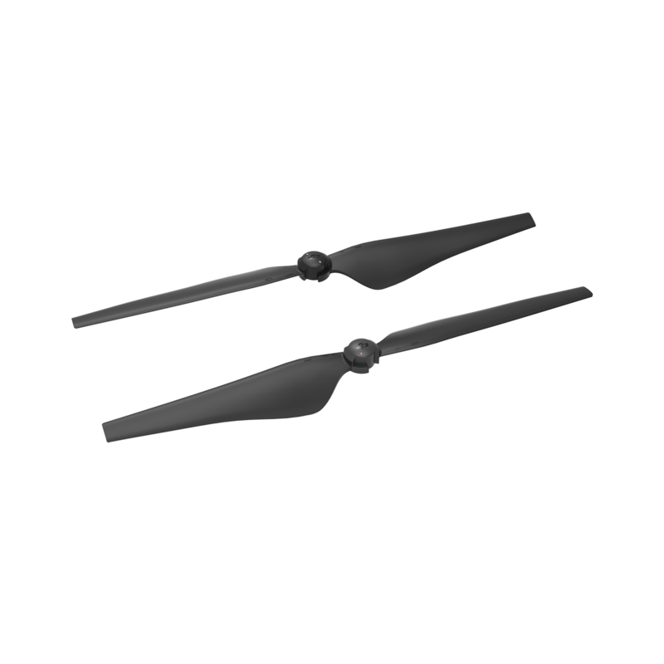
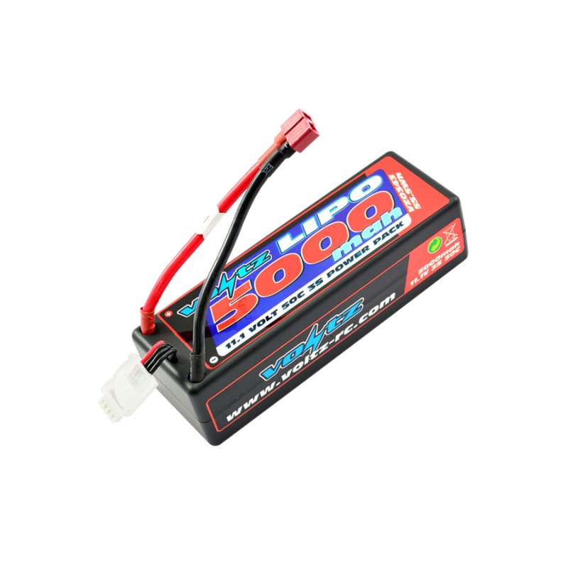
Matériel utilisé
Lehyan FLOURIOT - 2020
Moteur brushless
ESC (Electronic Speed Controller)
Châssis
Hélices
Batterie

Slide 7
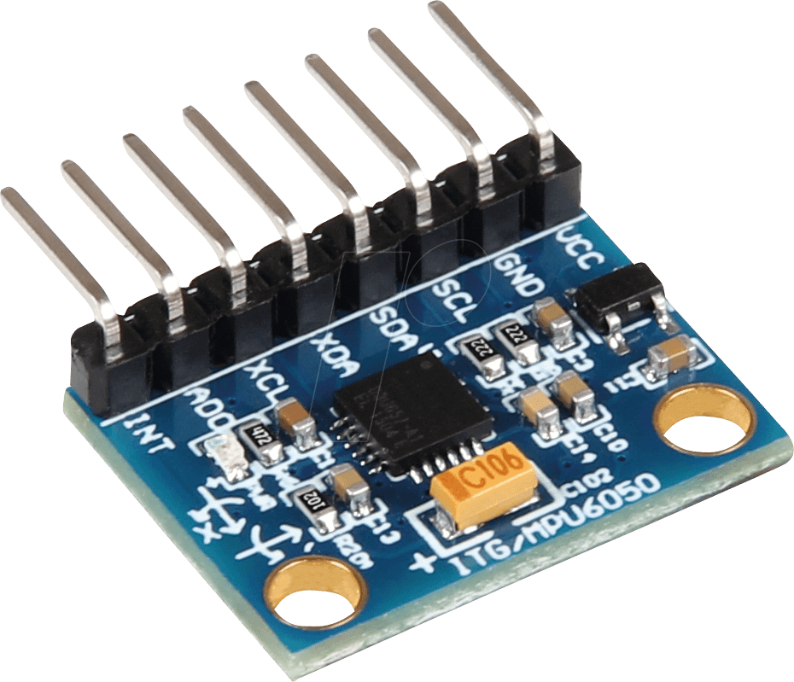
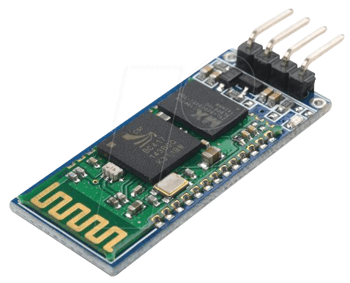
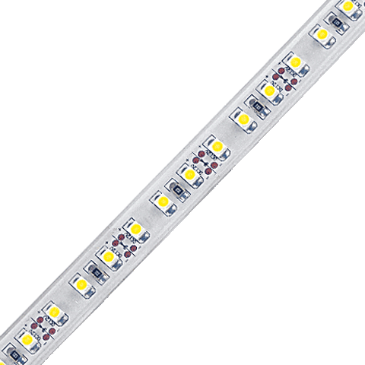
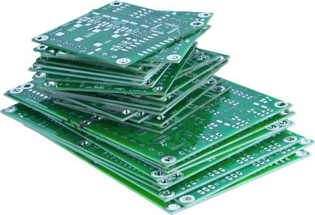
Matériel utilisé
Lehyan FLOURIOT - 2020
Accéléromètre (MPU-6050)
Module Bluetooth (HC-06)
Bande LED
Circuit imprimé

Slide 8
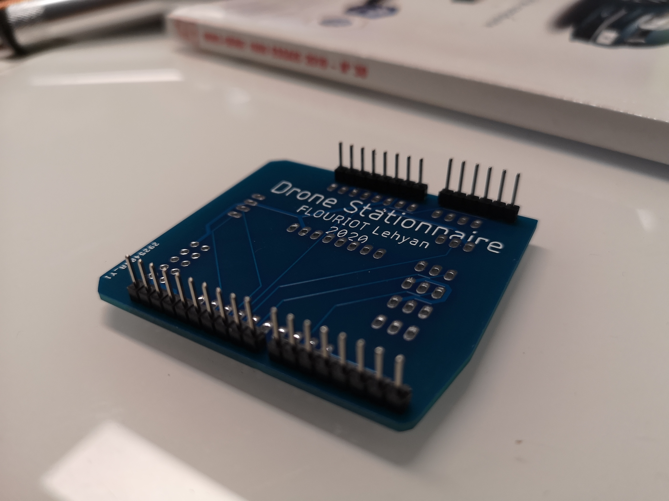
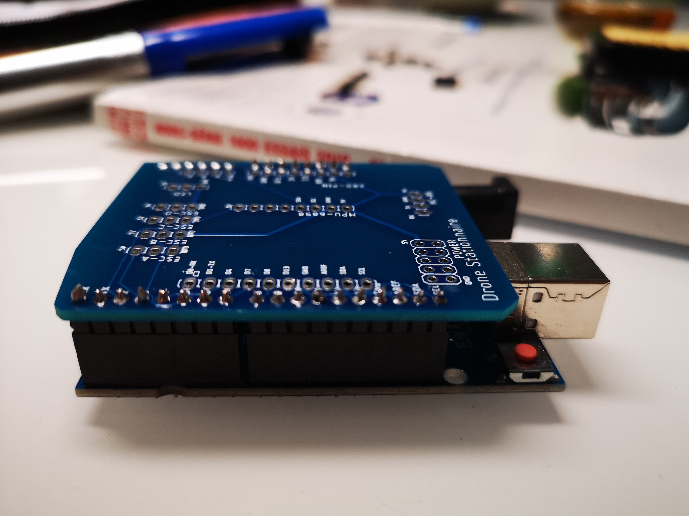
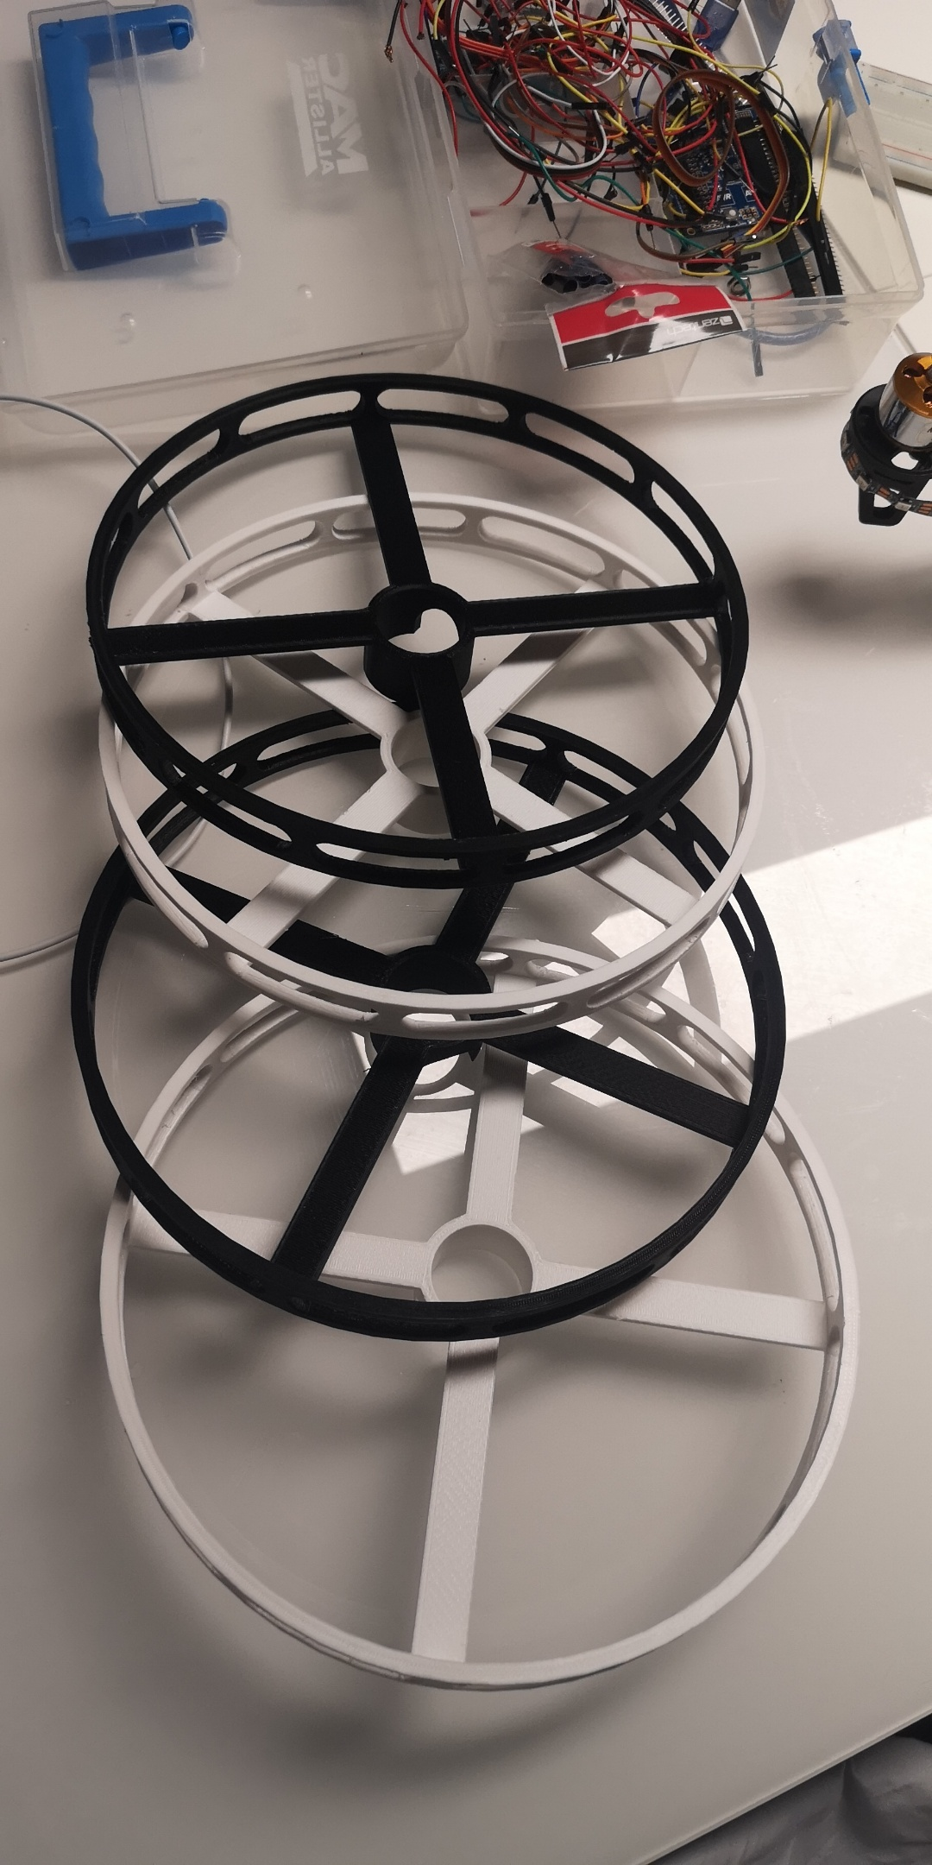
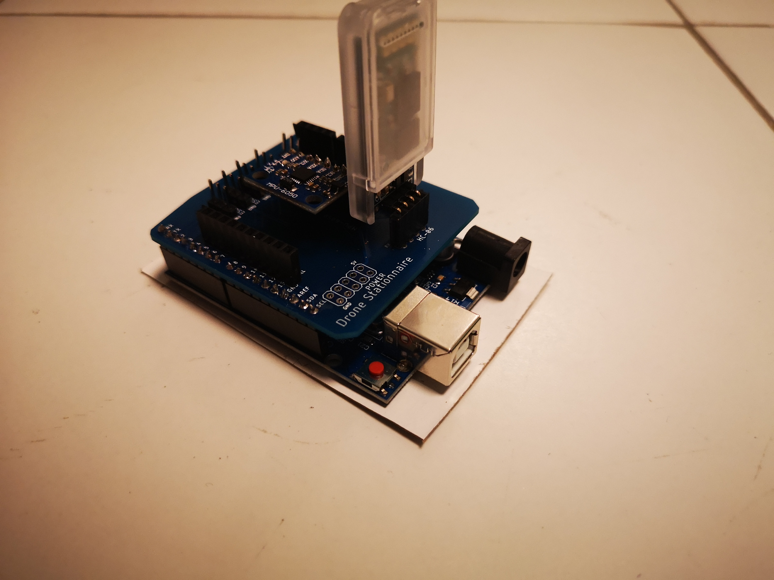
Améliorations pratiques
Lehyan FLOURIOT - 2020

Slide 9
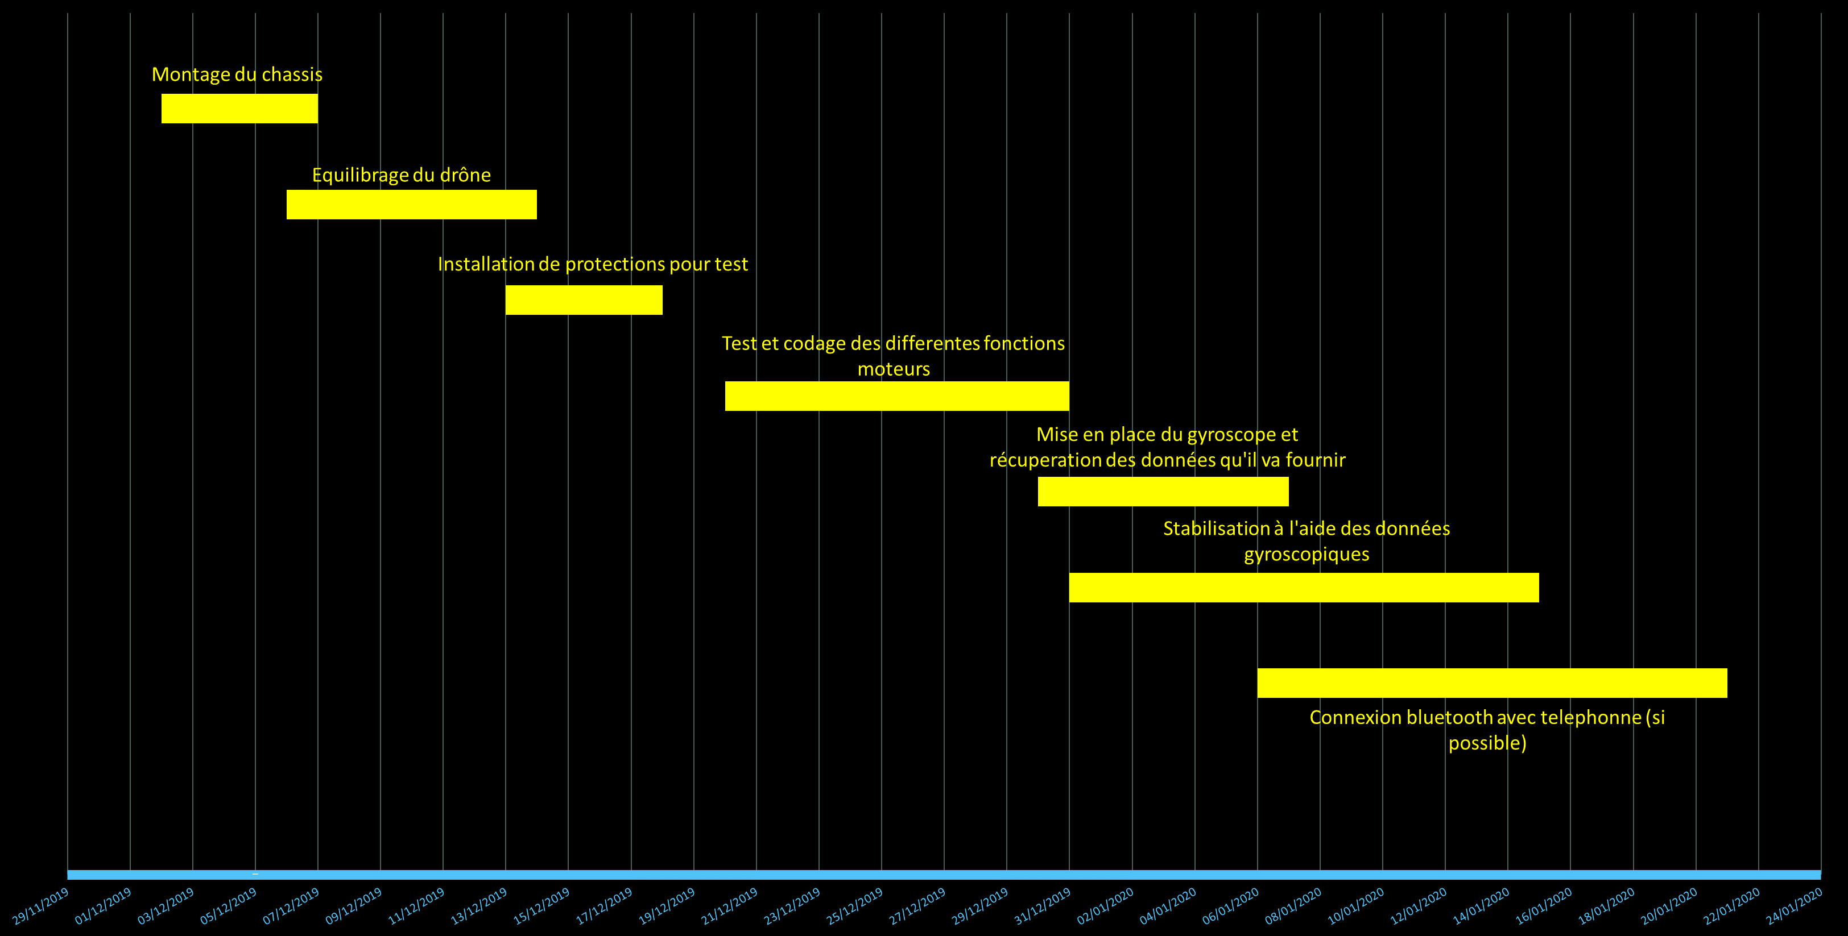
Planning
Lehyan FLOURIOT - 2020

Slide 10
Conclusion
Lehyan FLOURIOT - 2020
Ce que le projet m’a apporté
Connaissances diverses (électronique,
soudure, programmation, électricité…)
Une discipline (délai, investissement hebdomadaire…)
Ce qu’il reste à faire
Améliorer la stabilisation
Potentiellement installer un système de télécommande
GPS, Altimètre, Camera…

